Slide 1

Día 5: Modelos híbridos y contexto macroeconómico
Expositor: Jonathan Rosero
Edificio Aulas y Relación con el Medio Externo, Av. Toledo N23-55 y Madrid
Telf.: +593 2 2525766 - Ext: 102 / 125 / 143 / 120 / 127 - www.cec-epn.edu.ec
Notes:
Día 5, 10-11-2026. Unidades 3 y 4, contenidos 3.5, 4.1, 4.2 y 4.3. Notebook: 05_Dia5_Hibridos_y_Contexto_Macro. Actividad 3 (20 puntos) al final.

Slide 2

Agenda del día
15 min
Combinar modelos: el promedio Cuándo dos opiniones valen más que una
15 min
Híbrido ARIMA + Random Forest Uno hace lo grueso, el otro corrige
20 min
Información nueva: indicadores macro Qué series del BCE anticipan la inflación
20 min
Cambios estructurales Dolarización, pandemia e IVA
55 min
Notebook del Día 5 Todo el recorrido en Python
35 min
Actividad 3 (20 puntos) ¿Qué modelo elegirías?
2
Notes:
Cuatro bloques de ideas, el notebook y la Actividad 3.

Slide 3
Al terminar el día podrás
Explicar qué es un modelo híbrido y dos formas de construirlo
Decir cuándo promediar pronósticos ayuda y cuándo no
Preparar un indicador macroeconómico como predictor: transformar, rezagar y revisar
Reconocer una variable que contiene la respuesta y excluirla
Distinguir un cambio de nivel, un choque transitorio y un choque puntual
Justificar desde qué año conviene entrenar un modelo
Comparar todos los modelos del módulo con las mismas métricas
3
Notes:
Volver a esta lista al cierre.

Slide 4
Lo que traemos del Día 4
Modelo | Día | MAE en Test
Promedio móvil 12 (PM12) | 2 | 0.286
Mejor ARIMA | 3 | 0.308
Random Forest | 4 | 0.313
Mejor SARIMAX | 3 | 0.319
Mejor SARIMA | 3 | 0.323
Ingenuo | 1 | 0.478
Camino 1: combinar
Cada modelo se equivoca distinto. ¿Y si los juntamos?
Camino 2: información nueva
Otras series del BCE pueden anticipar la inflación.
Y una pregunta de fondo: ¿la economía con la que entrenamos es la misma que queremos pronosticar?
?
Test: enero 2025 a agosto 2026, pronósticos a un mes.
4
Notes:
Cuatro días con el mismo resultado: en el Test, el PM12 sigue siendo difícil de superar. Hoy probamos dos caminos.

Slide 5
01
Combinar modelos: el promedio
Cuándo dos opiniones valen más que una
5
Notes:
El híbrido más simple: promediar los pronósticos de varios modelos.

Slide 6
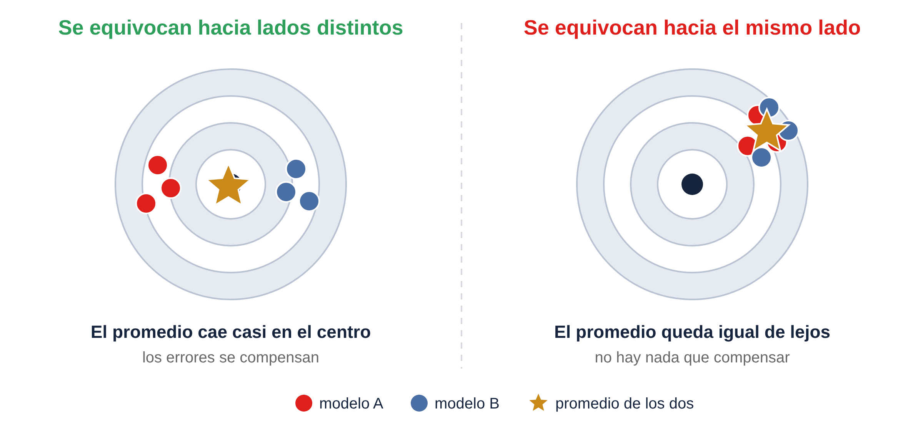
Dos opiniones valen más que una... a veces
Promediar sirve cuando los errores van en direcciones distintas.
6
Notes:
Las dianas: si dos tiradores fallan hacia lados opuestos, el punto medio cae cerca del centro. Si fallan hacia el mismo lado, el punto medio queda igual de lejos.

Slide 7
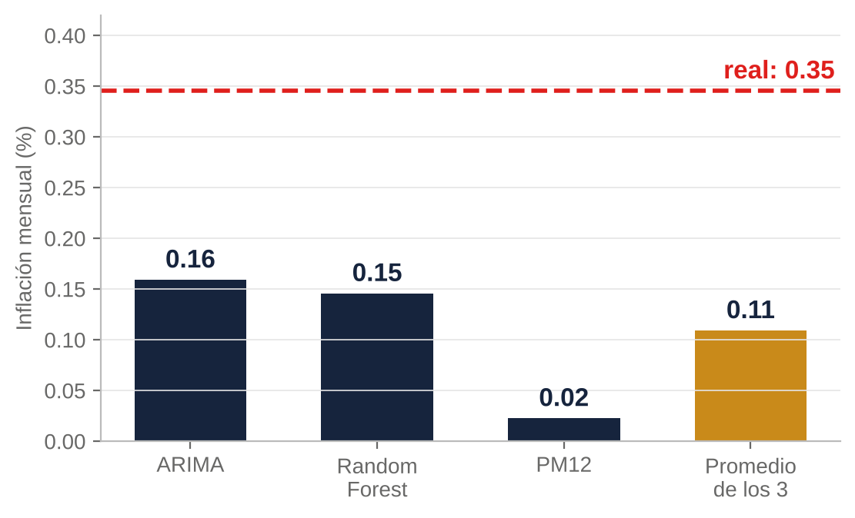
En la serie: tres pronósticos para un mes
Marzo de 2025: la inflación real fue 0.35 %.
Los tres se quedaron cortos: todos fallaron hacia abajo.
El promedio: 0.11. No es el mejor ni el peor.
Su ventaja: nunca es el peor. Reduce el riesgo de elegir mal.
Como no poner todos los huevos en la misma canasta: no ganas siempre, pero evitas el peor resultado.
Fuente: INEC (IPC) y BCE; cálculos propios.
7
Notes:
Marzo de 2025. La inflación real fue 0.35. Los tres modelos se quedaron cortos; el promedio también.

Slide 8
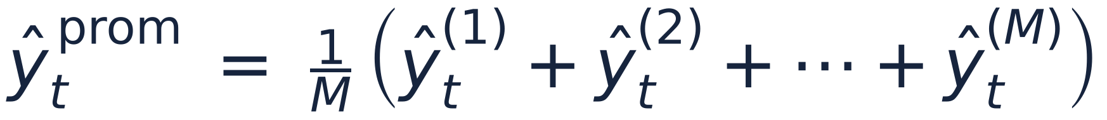
La fórmula del promedio, pieza por pieza
Símbolo | Se lee | Qué es
ŷ con sombrero | "y gorro" | un pronóstico (el sombrero distingue lo pronosticado de lo real)
t | "en el mes t" | el mes que se pronostica, por ejemplo marzo de 2025
(1), (2), ..., (M) | "del modelo 1, 2, ..." | cada modelo que participa: ARIMA, Random Forest, PM12
M | "cuántos modelos" | aquí, 3
1 / M | "dividido entre M" | todos pesan lo mismo
Marzo de 2025: (0.16 + 0.15 + 0.02) / 3 = 0.11
8
Notes:
Explicar cada símbolo. M es cuántos modelos se promedian.

Slide 9
Resultado: el promedio casi no cambia nada
Validación: gana el PM12 solo (0.248).
Test: el promedio de los 3 queda primero (0.284), por dos milésimas.
Ningún promedio es el peor en ningún periodo.
Combinar protege contra elegir mal, pero aquí mueve el error en milésimas. ¿Por qué tan poco?
Pronósticos a un mes. ARIMA es el ARIMA(1,0,0), el AR(1) del Día 2.
9
Notes:
En validación gana el PM12 solo. En Test, el promedio de los 3 queda primero por 0.002. Ningún promedio es el peor.

Slide 10
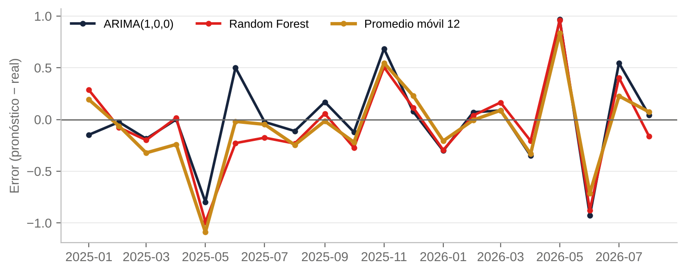
¿Por qué ayuda tan poco? Fallan juntos
ARIMA y Random Forest: 0.88
ARIMA y PM12: 0.90
Random Forest y PM12: 0.95
Los tres usan la misma información (el pasado de la inflación): se equivocan en los mismos meses.
10
Notes:
Los errores de los tres modelos suben y bajan a la vez: correlaciones de 0.88 a 0.95. Es la diana de la derecha.

Slide 11
02
Híbrido ARIMA + Random Forest
Uno hace lo grueso, el otro corrige lo que quedó
11
Notes:
La segunda forma de combinar: en secuencia, no en paralelo.

Slide 12
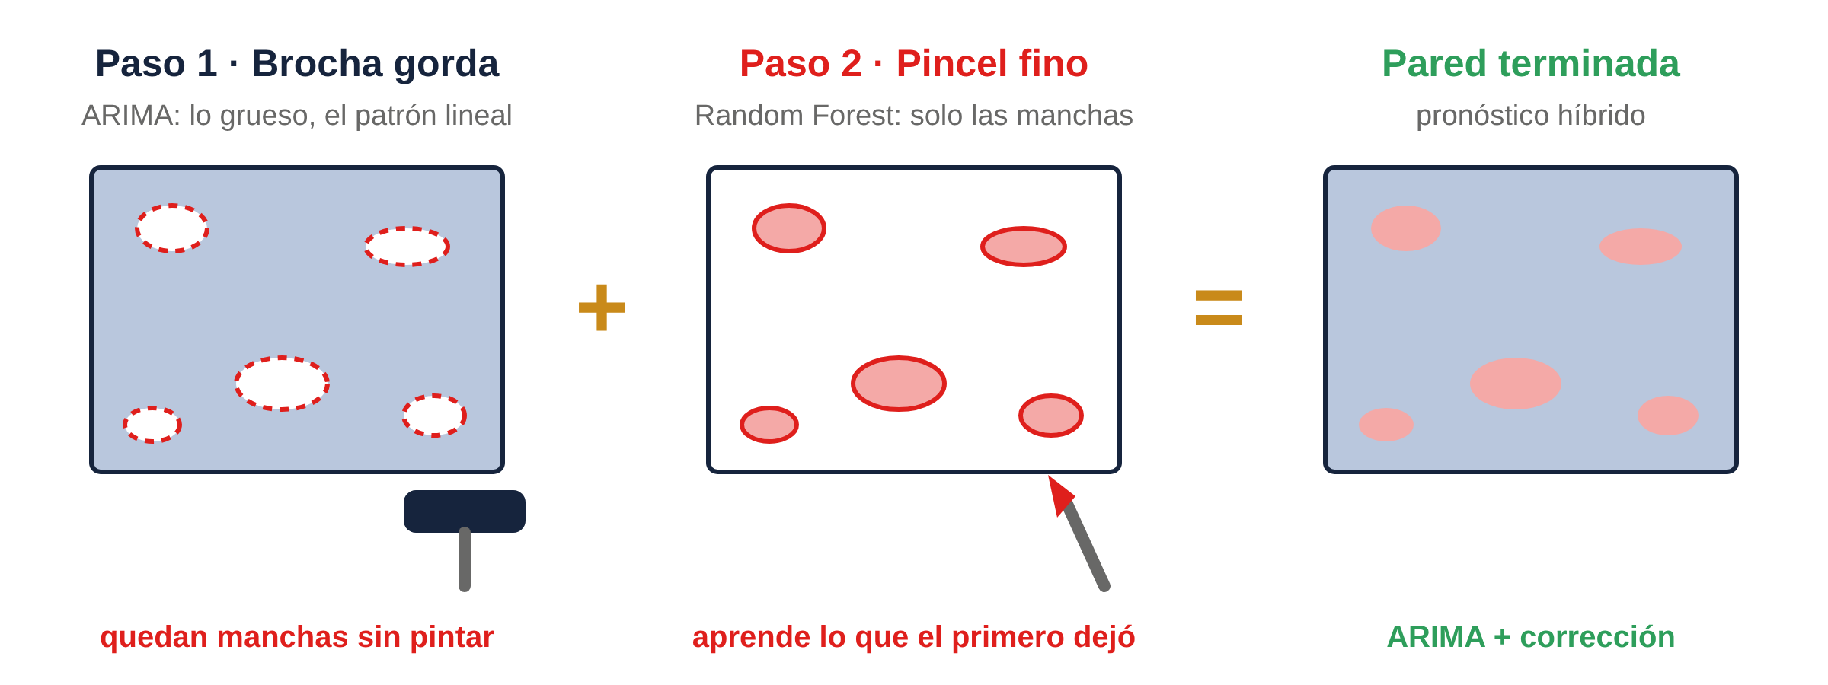
Brocha gorda y pincel fino
En el promedio los modelos trabajan a la vez. Aquí trabajan en fila: el segundo solo arregla lo que el primero dejó.
12
Notes:
Para pintar una pared: primero el rodillo cubre casi todo; después el pincel fino pinta solo las manchas que quedaron.

Slide 13
Cada modelo es bueno en algo distinto
ARIMA: la brocha gorda
Random Forest: el pincel fino
Capta bien lo lineal: "si el mes pasado subió, este mes sube en proporción".
No ve relaciones del tipo "solo si pasa esto y además aquello".
Capta combinaciones y umbrales: "si el mes pasado fue muy alto y es abril, entonces...".
No extrapola y necesita más datos.
Híbrido: que ARIMA explique lo que pueda, y que el bosque busque patrones en lo que sobró.
El "sobrante" tiene nombre: residuo = lo que pasó menos lo que ARIMA pronosticó. Es el error de ARIMA, mes a mes.
13
Notes:
ARIMA: relaciones lineales. Random Forest: no lineales. La idea del híbrido es usar cada uno en lo suyo.

Slide 14
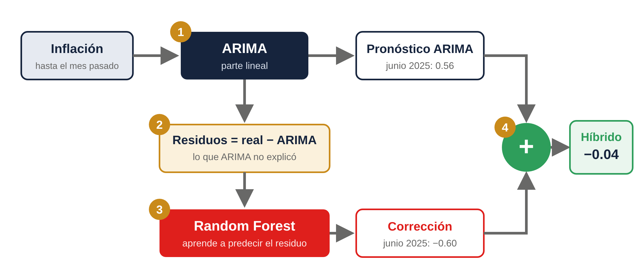
Los cuatro pasos del híbrido
Junio de 2025: ARIMA dijo 0.56, el bosque lo corrigió en −0.60 y el híbrido quedó en −0.04. La inflación real fue 0.06.
14
Notes:
Seguir el diagrama con el ejemplo de junio de 2025.

Slide 15
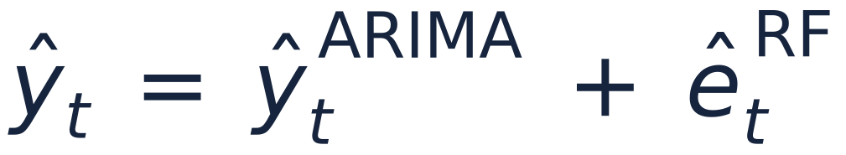
La fórmula del híbrido, pieza por pieza
Símbolo | Qué es | Junio de 2025
ŷ ARIMA | el pronóstico de ARIMA para el mes t | 0.56
e (sin sombrero) | el residuo: lo real menos lo que dijo ARIMA. Solo se conoce después | 0.06 − 0.56 = −0.50
ê RF | el residuo que el Random Forest pronostica: la corrección | −0.60
ŷ | el pronóstico final del híbrido | 0.56 − 0.60 = −0.04
¿Por qué acertó? En mayo la inflación saltó a 1.03 %. ARIMA arrastró ese salto a junio. El bosque había aprendido que después de un salto así, ARIMA se pasa.
Si el residuo fuera ruido blanco (Día 3), el bosque no tendría nada que aprender y la corrección sería cero.
15
Notes:
Explicar cada símbolo.

Slide 16
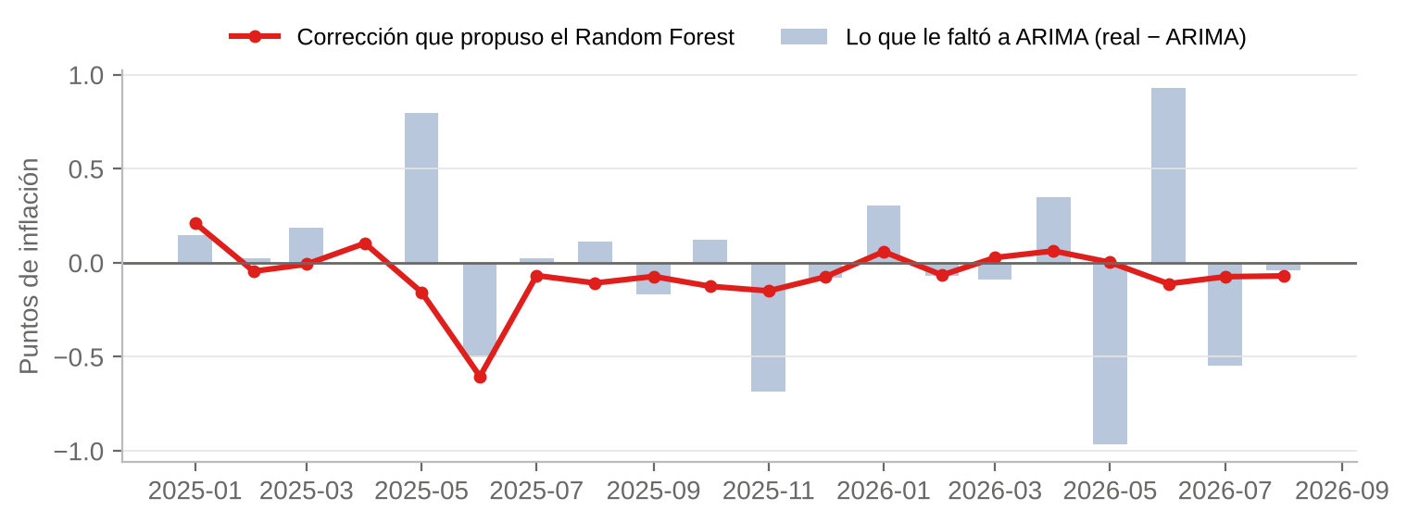
¿Qué corrigió el bosque en el Test?
Corrección media: -0.06. En general baja un poco el pronóstico de ARIMA.
La mayor: 0.60 en junio de 2025, justo después del salto de mayo.
No siempre acierta: en mayo de 2025 o junio de 2026 nadie podía anticipar el salto.
16
Notes:
Barras: lo que le faltó a ARIMA. Línea: lo que el bosque propuso. A veces acierta la dirección (junio 2025), otras no.

Slide 17
Resultado: mejora a ARIMA, no al PM12
Mejora a ARIMA en los dos periodos: el bosque sí encontró algo en los residuos.
No alcanza al PM12 en ninguno.
Conclusión de las secciones 1 y 2: con la misma información, combinar modelos mueve el error en centésimas. Hace falta información nueva.
17
Notes:
El híbrido baja el error de ARIMA en los dos periodos pero no alcanza al PM12.

Slide 18
03
Información nueva: indicadores macro
Qué series del BCE pueden anticipar la inflación
18
Notes:
Volvemos a la heladería del Día 3: el calor influye en las ventas sin importar las ventas pasadas.

Slide 19
Cambiar de cocinero o cambiar de ingredientes
Hasta ayer: otro cocinero
Hoy: más ingredientes
Promedios, ARIMA, SARIMA, Random Forest, híbridos.
Todos con el mismo ingrediente: la inflación de los meses pasados.
Dinero, comercio exterior, petróleo, riesgo.
Como el calor en la heladería del Día 3: información que no está en las ventas pasadas.
El Día 3 ya lo intentamos con el SARIMAX: tres variables, relación en línea recta. Test 0.319.
Hoy se las damos al Random Forest, que puede usarlas de forma no lineal y elegir cuándo importan.
Primero hay que decidir qué indicadores, y prepararlos bien. Tres reglas.
19
Notes:
Cuatro días cambiando de cocinero (el modelo) con los mismos ingredientes (el pasado de la inflación). Hoy agregamos ingredientes.

Slide 20
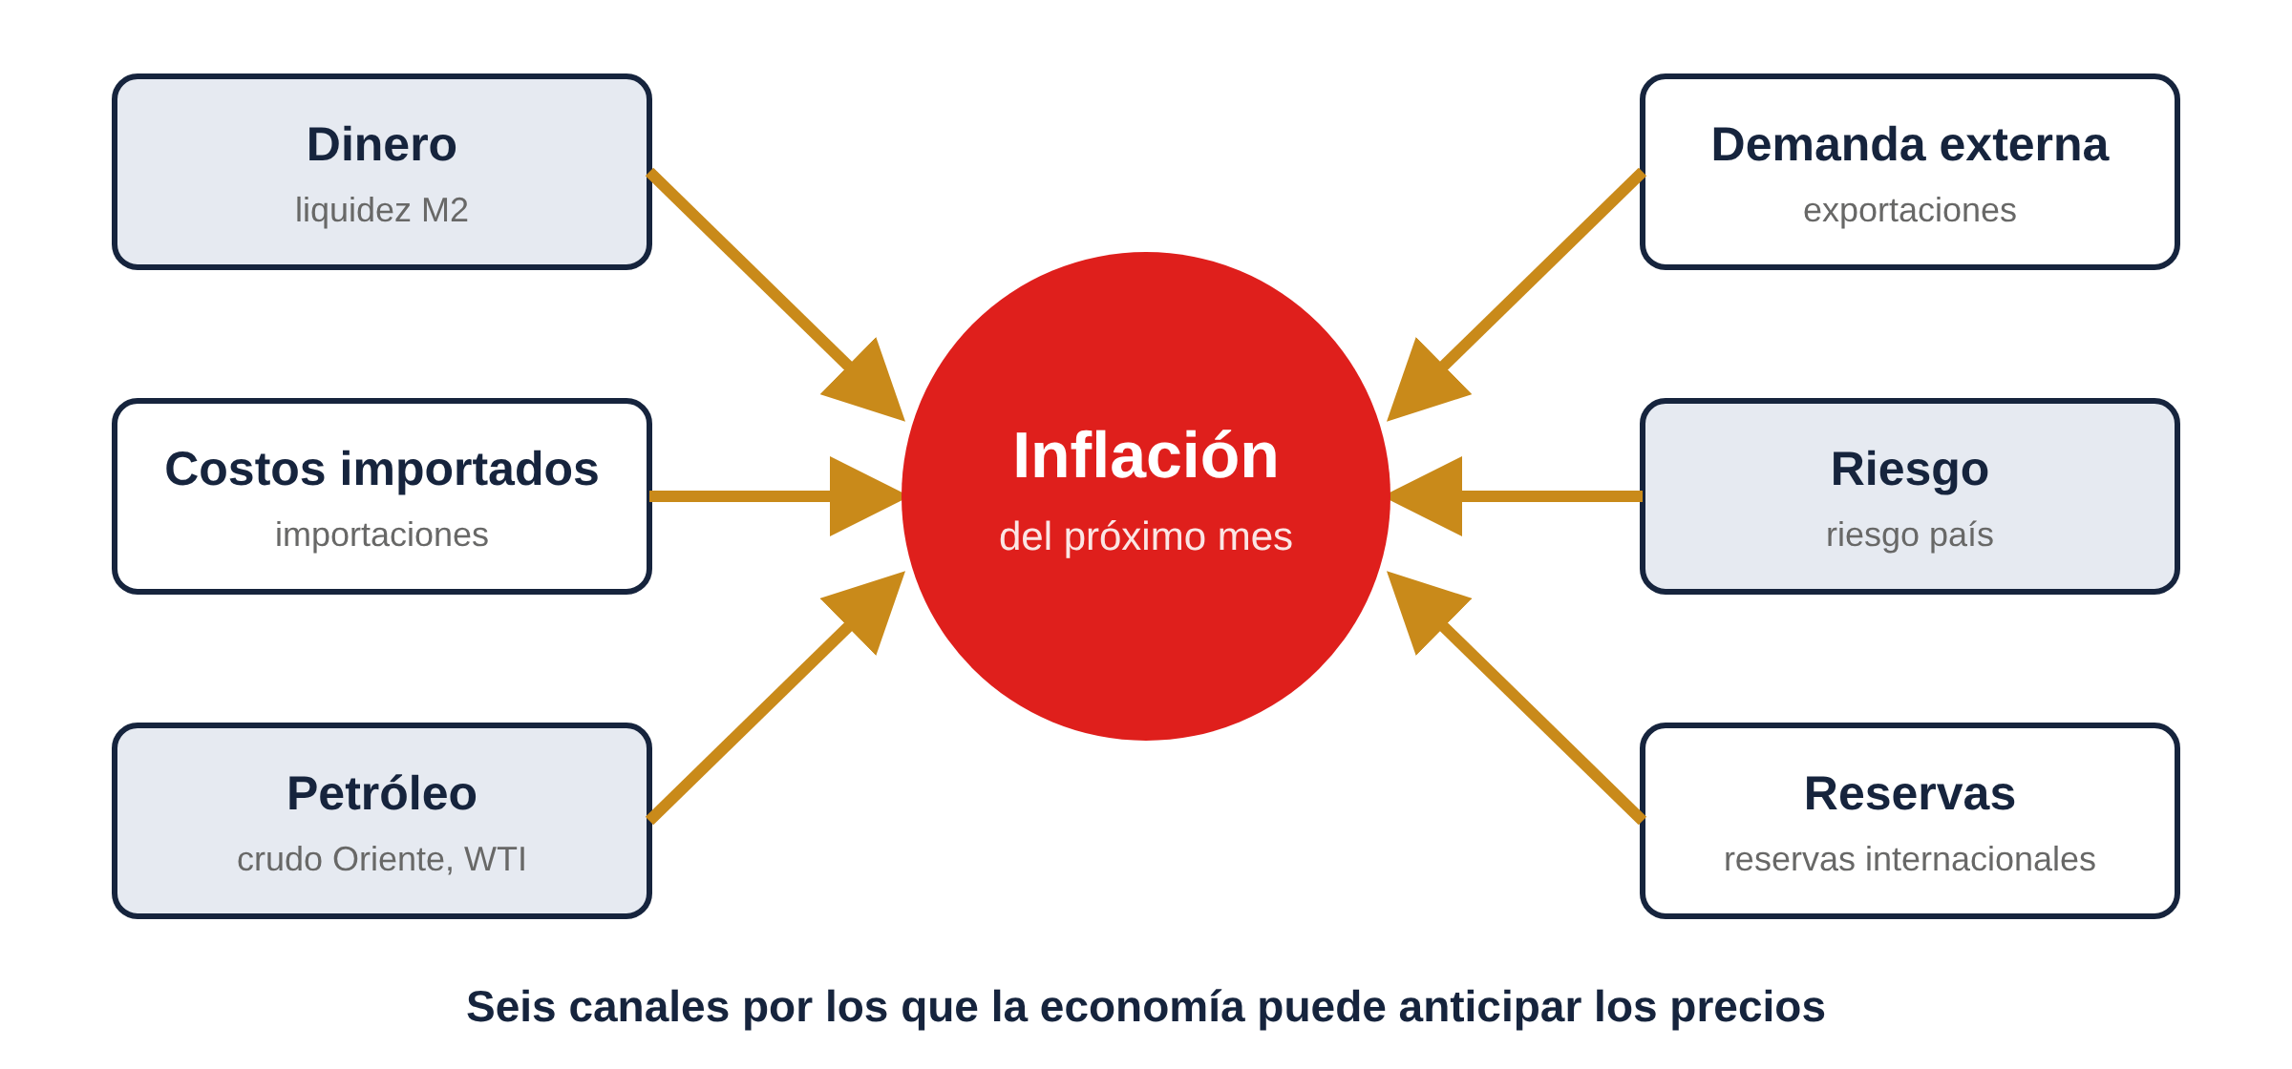
Seis canales hacia la inflación
Indicadores disponibles en series_economicas.csv (BCE).
20
Notes:
La teoría económica sugiere por dónde buscar. Para cada canal hay una columna en nuestros datos.

Slide 21
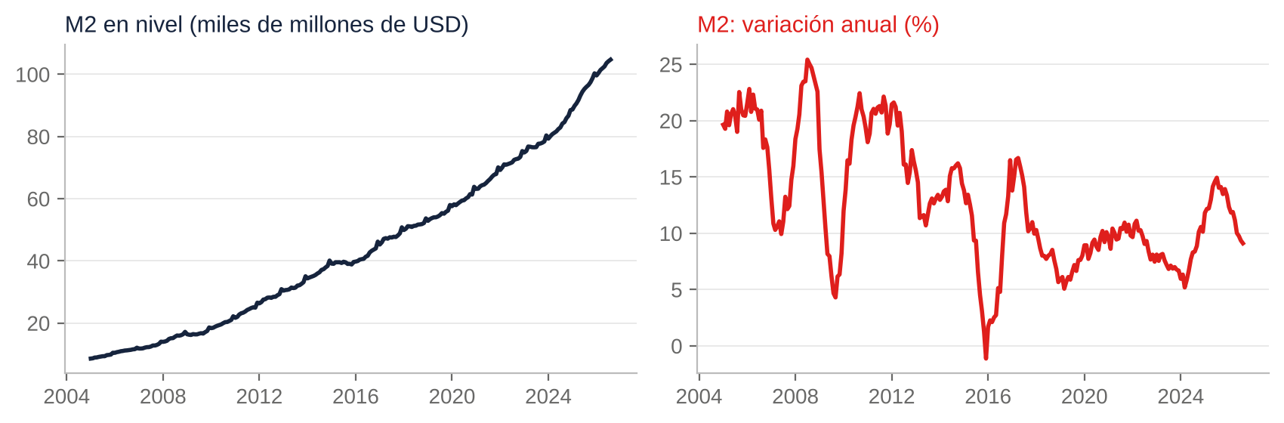
Regla 1: transformar (velocímetro, no odómetro)
Indicador | Transformación | Por qué
M2, exportaciones, importaciones, reservas | variación anual (%) | quita la tendencia y la estacionalidad
Precios del petróleo, riesgo país | variación mensual (%) | son precios de mercado: cambian mes a mes
La misma lección del Día 3: lo que informa es cuánto cambia, no cuánto lleva acumulado.
21
Notes:
La M2 en nivel solo sube: no es estacionaria. Su variación anual oscila y se puede comparar con la inflación.

Slide 22
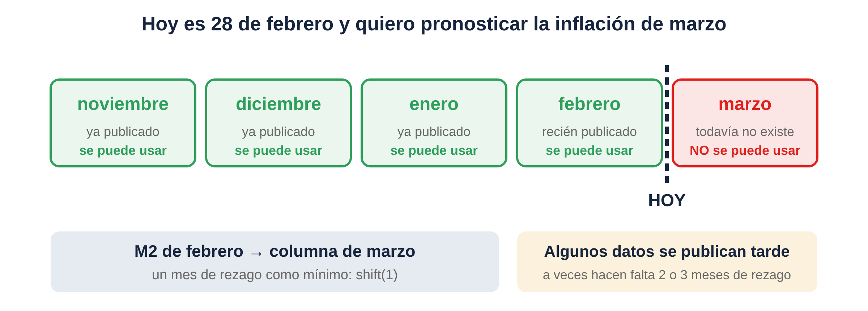
Regla 2: rezagar (solo lo que ya se conoce)
Es la regla de oro del Día 4 (solo el pasado), aplicada ahora a las variables de afuera.
22
Notes:
Para pronosticar marzo solo puedo usar lo publicado hasta fines de febrero. Y algunos indicadores se publican con retraso.

Slide 23
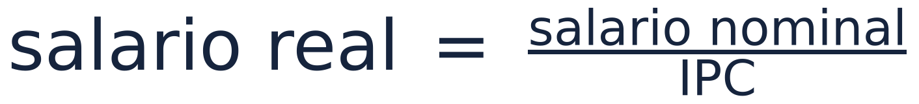
Regla 3: no usar la respuesta disfrazada
El IPC está dentro de la variable. Si los precios suben, el salario real baja automáticamente.
Su correlación con la inflación es mecánica: no dice nada que la inflación no diga ya.
Ya nos pasó el Día 3: con el salario real, el SARIMAX mejoró en validación (0.244) y no en el Test (0.306).
Decisión: se excluye.
Como adivinar la temperatura mirando el termómetro: aciertas siempre, pero no pronosticaste nada.
23
Notes:
El salario real se calcula con el IPC. Si la inflación sube, el salario real baja por construcción. No anticipa: repite.

Slide 24
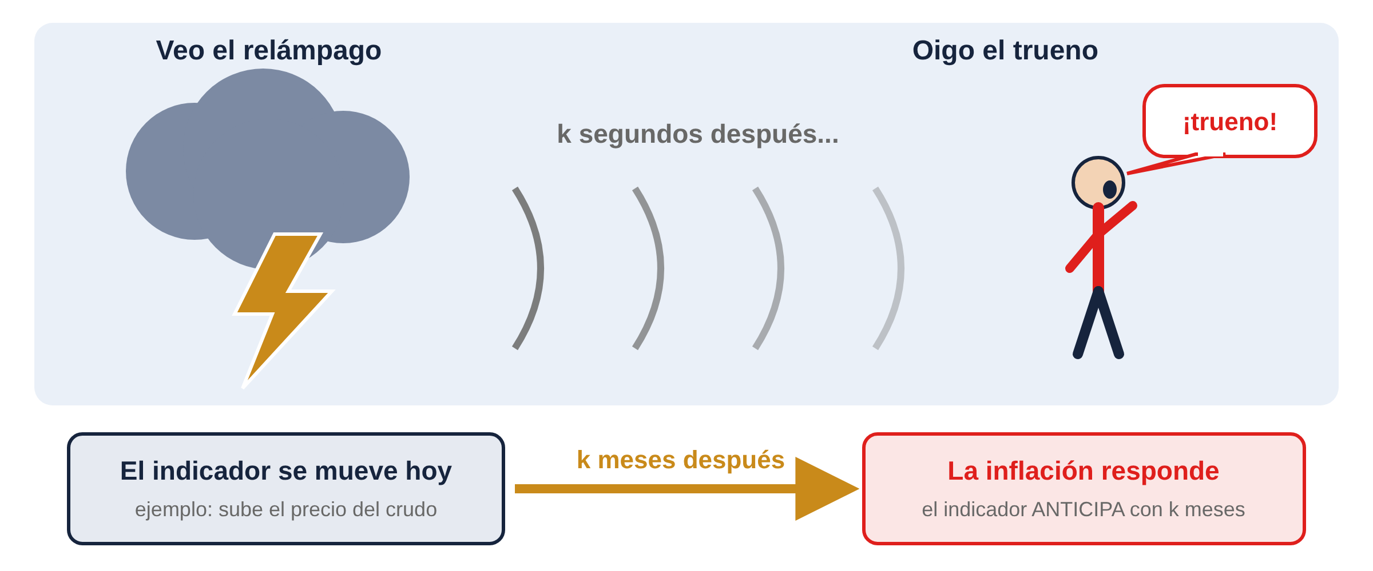
¿Cuánto antes avisa un indicador?
Correlación cruzada: la correlación entre la inflación de hoy y el indicador de hace k meses.
24
Notes:
El relámpago se ve antes de oír el trueno. Un indicador que anticipa se mueve antes que la inflación. Buscamos con cuántos meses de ventaja.

Slide 25
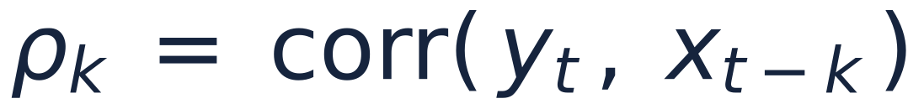
La correlación cruzada, pieza por pieza
Símbolo | Se lee | Qué es
y con subíndice t | "y en t" | la inflación del mes t
x con subíndice t − k | "x hace k meses" | el indicador (por ejemplo la M2) k meses antes
k | "el rezago" | cuántos meses de ventaja tiene el indicador: 1, 2, 3, 6 o 12
ρ (rho) con subíndice k | "rho k" | la correlación: de −1 a 1. Cerca de 0, el indicador no avisa
Es la autocorrelación del Día 3 (el eco en la montaña), pero entre dos series: el eco de la M2 en la inflación.
Se calcula solo con datos hasta 2024. Elegir mirando 2025 y 2026 sería usar el Test para decidir.
25
Notes:
Explicar cada símbolo. Es la ACF del Día 3, pero entre dos series distintas.

Slide 26
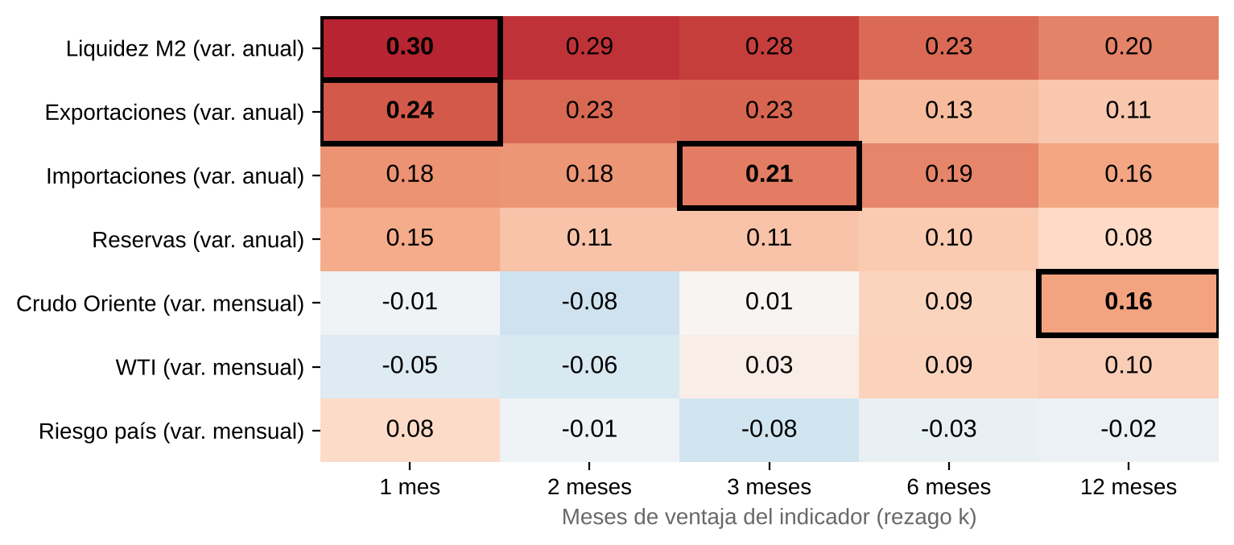
El mapa: qué indicador avisa y cuándo
M2: 0.30 con 1 mes.
Exportaciones: 0.24 con 1 mes.
Importaciones: 0.21 con 3 meses.
Crudo: 0.16 con 12 meses. El petróleo tarda en llegar a los precios.
WTI y riesgo país: sin señal.
Todas son débiles: ninguna pasa de 0.30. La propia inflación del mes anterior tenía 0.37.
Cuidado: que la M2 avise no prueba que cause la inflación. Para pronosticar basta con que la relación sea estable.
26
Notes:
Rojo: correlación positiva. Recuadro: el rezago elegido para cada indicador.

Slide 27
Random Forest con variables macro
Columna nueva | Qué contiene | Marzo de 2025
M2 (hace 1 mes) | crecimiento anual de la liquidez en febrero | 12.2 %
Exportaciones (hace 1 mes) | crecimiento anual de las exportaciones en febrero | 11.7 %
Importaciones (hace 3 meses) | crecimiento anual de las importaciones en diciembre | 11.7 %
Crudo (hace 12 meses) | variación mensual del crudo Oriente en marzo de 2024 | 4.8 %
En validación no mejora: 0.239 frente a 0.242.
Es un resultado honesto: con correlaciones de 0.2 a 0.3, la información nueva es poca y hay más columnas donde equivocarse.
27
Notes:
La tabla del Día 4 con cuatro columnas más. En validación temporal no mejora: 0.239 sin macro, 0.242 con macro.

Slide 28
En el Test: el mejor resultado del módulo
Test: RF + macro tiene 0.272. Por primera vez algo queda debajo del PM12 (0.286).
Validación: el mismo modelo (0.272) queda detrás del PM12 (0.248).
Con 20 meses de Test, una ventaja de 0.014 puede ser azar, y diez años de validación no la confirman. Es una señal prometedora, no una conclusión.
Validación: parámetros estimados hasta 2014 y pronósticos a un mes en 2015–2024.
28
Notes:
RF + macro 0.272 en Test, por debajo del PM12 0.286. Pero en validación (2015-2024) queda detrás del PM12. Con 20 meses, 0.014 puede ser azar.

Slide 29
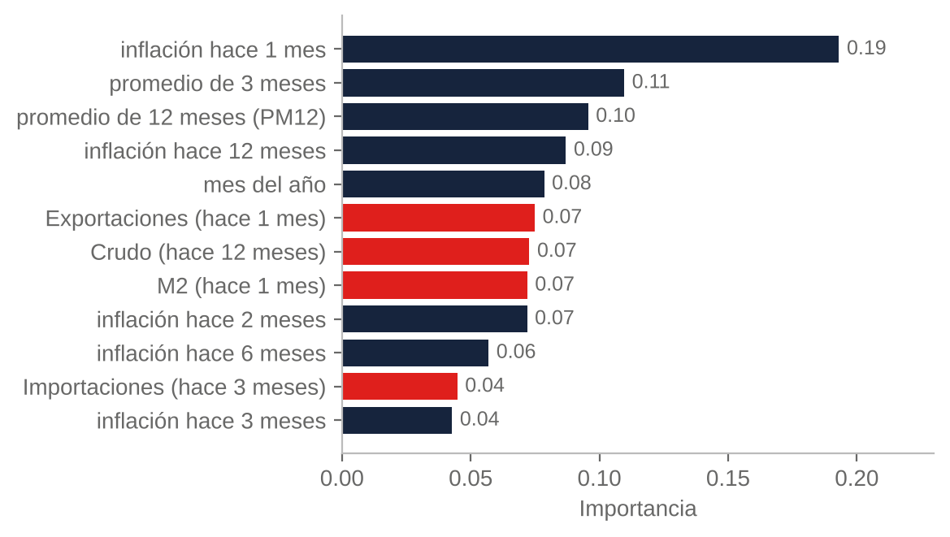
¿Usó el bosque las variables nuevas?
En rojo, las macro: suman 0.26 de la importancia total.
Ninguna supera a la inflación del mes anterior (0.19).
Quedan al nivel de los otros rezagos de la inflación.
El modelo sí las usa. Eso no garantiza que pronostique mejor: importancia es uso, no acierto.
29
Notes:
Las cuatro variables macro suman 0.26 de la importancia. Ninguna supera al mes anterior.

Slide 30
04
Cambios estructurales
Cuando la economía cambia de reglas
30
Notes:
La pregunta de fondo: ¿la economía de los datos de entrenamiento es la misma que queremos pronosticar?

Slide 31
Cuando cambian las reglas del juego
Lo que suponen todos los modelos
Cambio estructural
Que el futuro se parece al pasado: la serie mantiene su nivel y su forma de moverse (estacionariedad, Día 2).
Un momento a partir del cual la serie se comporta de otra manera: cambia su nivel, su variabilidad o su relación con el pasado.
Como mudarte de ciudad: tu experiencia con el tráfico de la ciudad anterior ya no sirve para saber a qué hora salir. Aprendiste bien, pero otras calles.
Si en los datos de entrenamiento hay dos economías distintas, el modelo aprende un promedio que no describe a ninguna.
31
Notes:
Todos los modelos suponen que el pasado es guía del futuro. Si cambian las reglas, el pasado deja de servir.

Slide 32
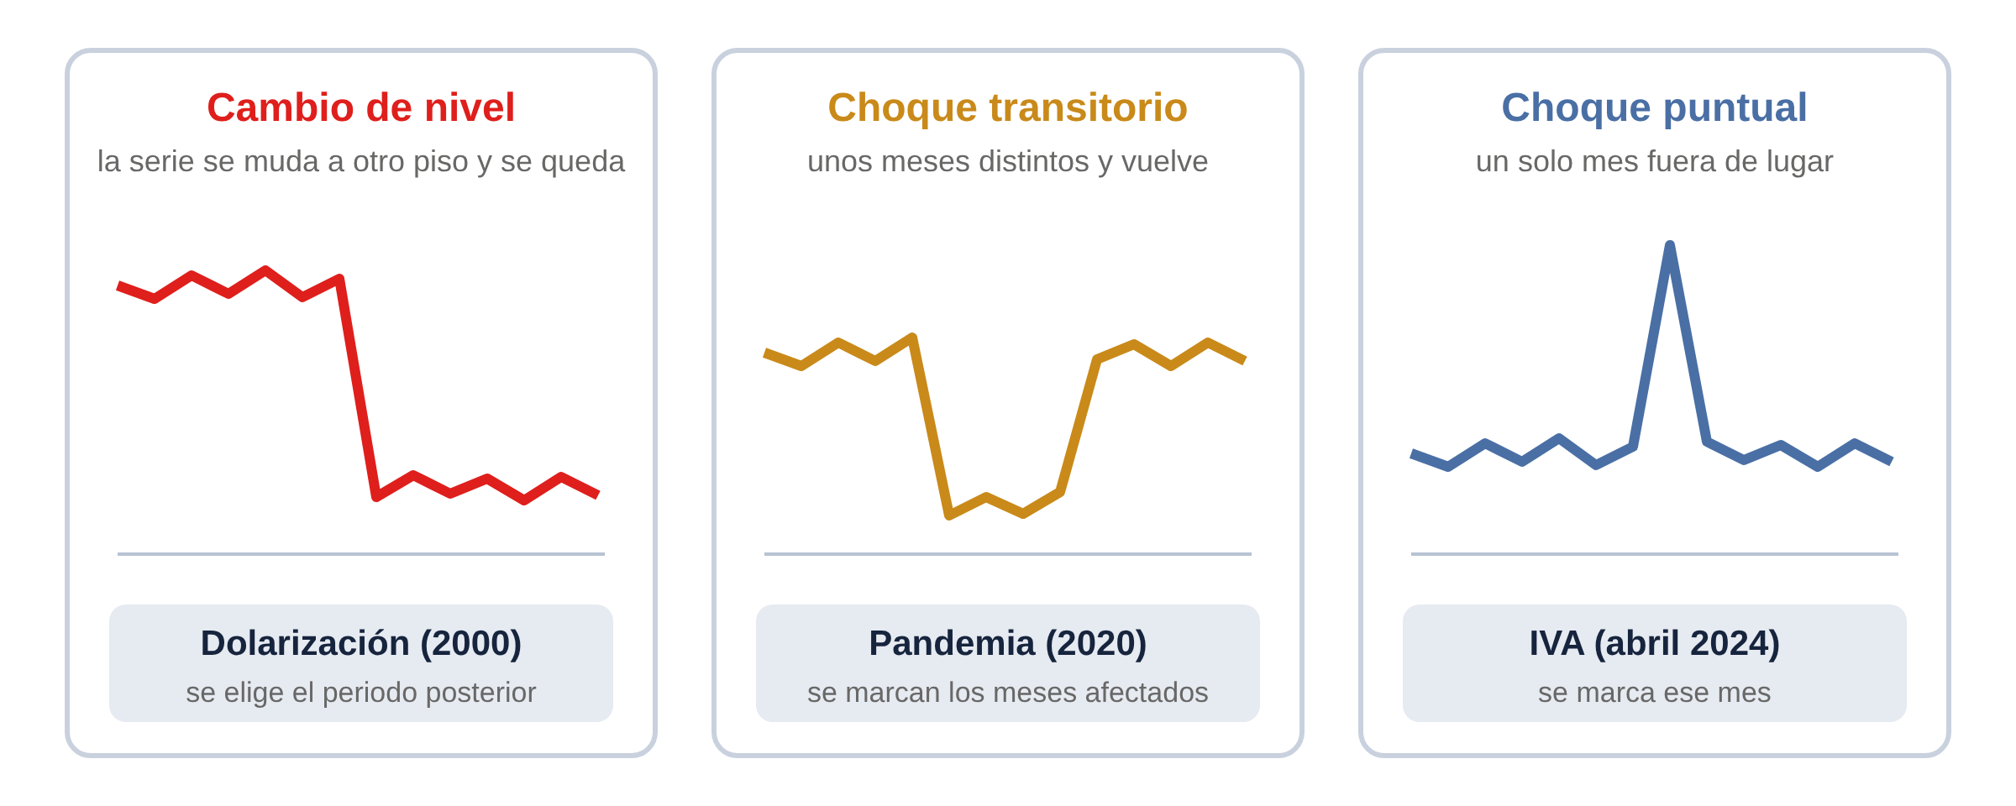
Tres tipos de cambio
Primero se identifica qué tipo de cambio es; de eso depende qué hacer.
32
Notes:
Tres dibujos, tres ejemplos del Ecuador y qué se hace con cada uno.

Slide 33
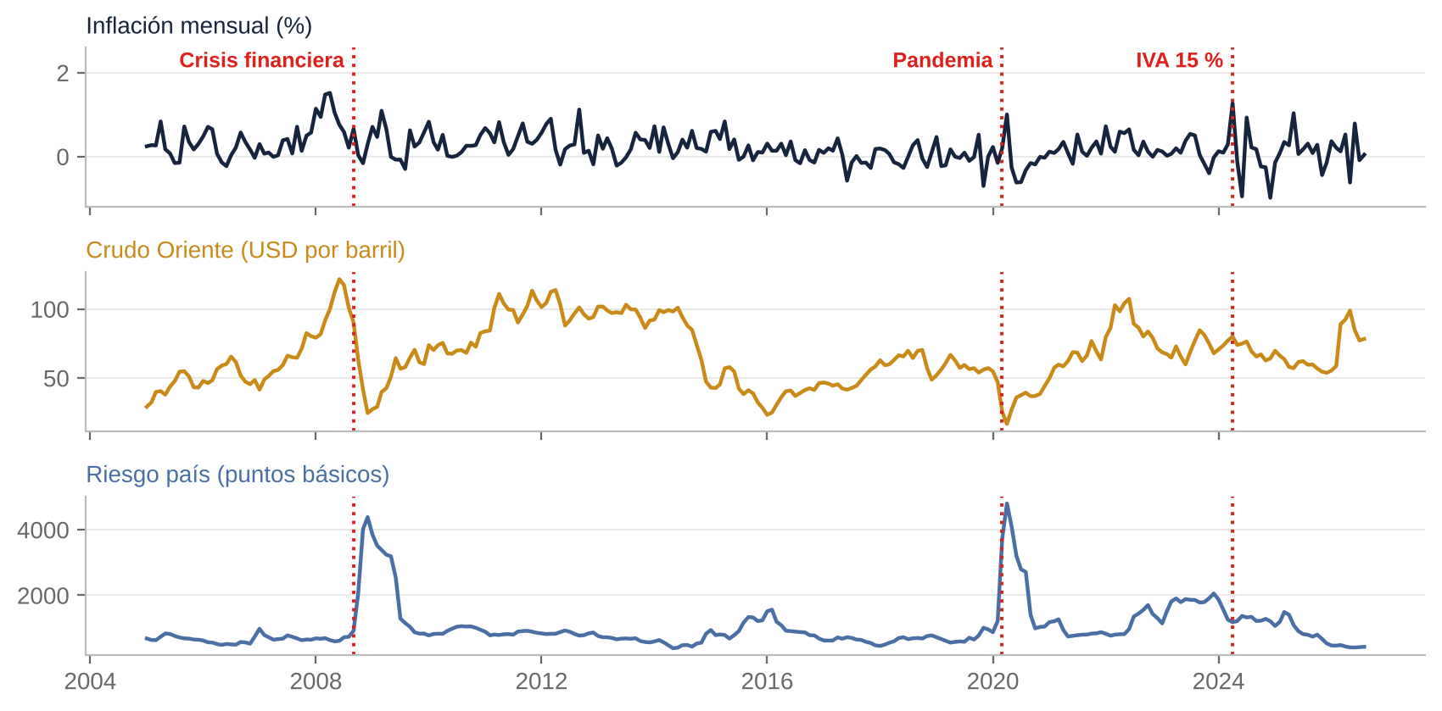
Los grandes eventos mueven varias series
2008 y 2020: crudo, riesgo país e inflación se mueven a la vez.
2024 (IVA): solo se ve en la inflación. Fue una decisión interna, no un choque externo.
33
Notes:
2008: cae el crudo y se dispara el riesgo país. 2020: crudo en 17 USD, riesgo país cerca de 4 800 puntos. 2024: el IVA solo se ve en la inflación.

Slide 34
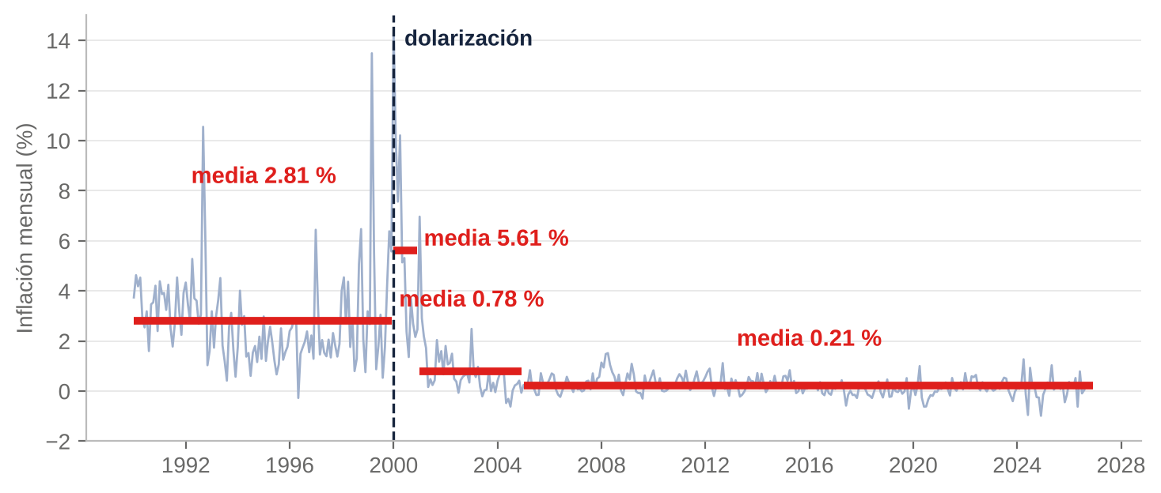
La dolarización: un cambio de nivel
De 2.81 % mensual con el sucre a 0.21 % desde 2005: trece veces menos. Son dos economías distintas.
Fuente: INEC, IPC nacional empalmado; cálculos propios.
34
Notes:
La inflación mensual media pasó de 2.81 % con el sucre a 0.21 % en la dolarización consolidada: trece veces menor.

Slide 35
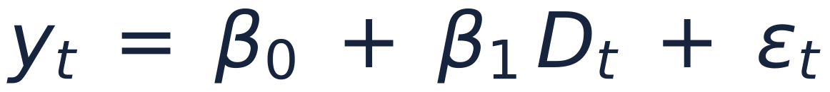
Medir el cambio: una variable escalón
Símbolo | Qué es | Resultado
D con subíndice t | el escalón: vale 0 antes de 2001 y 1 desde 2001 | —
β₀ (beta cero) | la inflación mensual media antes de 2001 | 3.06 %
β₁ (beta uno) | cuánto cambió la media después de 2001 | −2.76 puntos
β₀ + β₁ | la media desde 2001 | 0.30 %
ε (épsilon) | el ruido: lo que el escalón no explica | —
Es la variable de intervención del IVA (Día 3), pero en lugar de marcar un mes, marca todo lo que viene después.
p-valor prácticamente cero: el cambio no es casualidad.
35
Notes:
Una variable que vale 0 antes de 2001 y 1 después. Su coeficiente es el tamaño del cambio.

Slide 36
¿Desde qué año entrenar?
Inicio | Media que aprende
1990 | 1.18 %
2001 | 0.37 %
2005 | 0.21 %
2010 | 0.17 %
2015 | 0.09 %
La inflación media real de 2025–2026 fue 0.16 %.
Más datos no siempre es mejor: 420 meses dan el peor pronóstico. Elegir el periodo cambia más el error que elegir el modelo.
ARIMA(1,0,0) estimado hasta diciembre de 2024; Test de enero 2025 a agosto 2026.
36
Notes:
El mismo ARIMA(1,0,0) empezando en distintos años. Con datos desde 1990 aprende la economía del sucre y pronostica demasiado alto.

Slide 37
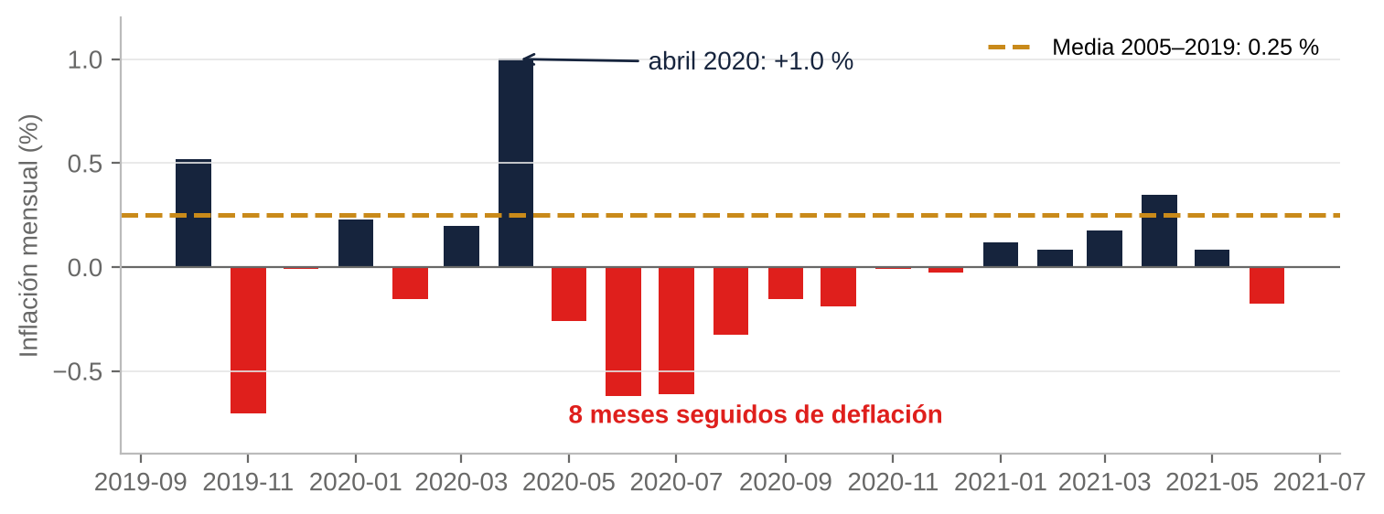
La pandemia: un choque transitorio
No cambió el nivel de largo plazo: la serie volvió sola.
Ningún modelo basado en el pasado podía acertar esos meses.
Qué hacer: marcar esos meses con una variable de intervención, o aceptarlos como error.
37
Notes:
Abril 2020: +1.0 % por compras de pánico. De mayo a diciembre de 2020, ocho meses seguidos de deflación. Desde 2021 vuelve a su nivel.

Slide 38
Qué hacer con cada tipo de cambio
Tipo | Ejemplo | Cómo se ve | Qué hacer
Cambio de nivel permanente | Dolarización (2000) | la serie se muda a otro piso | entrenar con el periodo posterior, o modelar el escalón
Choque transitorio | Pandemia (2020) | unos meses distintos y vuelve | marcar los meses afectados o aceptarlos como error
Choque puntual | IVA (abril 2024) | un solo mes fuera de lugar | variable de intervención de un mes (Día 3: cerca de 1 punto)
La elección del periodo se justifica con argumentos económicos, no solo con el error del Test.
?
Para pensar: ¿qué evento reciente podría ser un cambio de nivel y todavía no lo sabemos?
38
Notes:
Resumen de la sección. El IVA lo trabajamos el Día 3: cerca de 1 punto de inflación en abril de 2024.

Slide 39
05
Comparación final y Actividad 3
Todos los modelos del módulo en una sola tabla
39
Notes:
Cerramos con la comparación completa y la actividad.

Slide 40
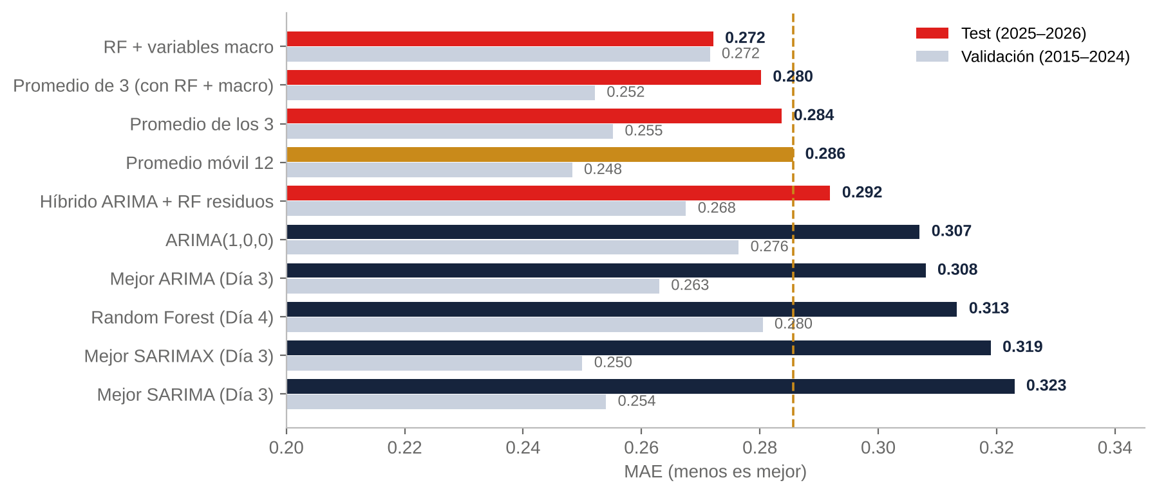
Todos los modelos, las mismas métricas
Rojo: modelos de hoy. Dorado: línea base. Azul: días anteriores. Línea punteada: Test del PM12.
40
Notes:
Ordenados por Test. En rojo, los de hoy; en dorado, la línea base.

Slide 41
Cuatro conclusiones del día
Combinar con la misma información
Híbrido ARIMA + RF
Mejora poco: los modelos fallan en los mismos meses (correlación de 0.9).
Mejora a ARIMA solo, pero no al PM12.
Variables macro
El periodo de entrenamiento
El mejor Test del módulo (0.272), sin confirmación en validación.
Cambia más el resultado que el modelo: desde 1990, el error sube más de 50 %.
Una mejora en el Test se informa con sus límites: cuántos meses, y si la validación la confirma.
41
Notes:
Volver a los objetivos.

Slide 42
MAE y RMSE: dos formas de medir el error
MAE: error absoluto medio
RMSE: raíz del error cuadrático medio
El promedio de los errores, sin signo.
"En promedio me equivoco tanto". Todos los errores pesan igual.
Eleva cada error al cuadrado antes de promediar.
Un error grande pesa mucho más que varios pequeños.
Errores de cuatro meses | MAE | RMSE
Modelo A: 0.2, 0.2, 0.2, 0.2 (parejo) | 0.20 | 0.20
Modelo B: 0.0, 0.0, 0.0, 0.8 (un mes muy malo) | 0.20 | 0.40
Las dos están en la unidad de la serie. Pueden no coincidir en cuál modelo es mejor: depende de cuánto duela un error grande.
42
Notes:
Repaso para la Actividad 3. El RMSE castiga más los errores grandes. Dos modelos pueden quedar en distinto orden según la métrica.

Slide 43
Actividad 3: ¿Qué modelo elegirías?
20 puntos · individual · 30 a 40 minutos · sin programar · una página
Recibes los resultados de tres métodos (ingenuo, ARIMA y Random Forest) sobre una misma serie de práctica.
1. Interpreta el MAE y el RMSE en la unidad de la serie.
2. Identifica el mejor modelo según cada métrica.
3. Recomienda uno para un informe económico: precisión, simplicidad y facilidad de explicarlo.
4. Describe una situación concreta en la que incluso el mejor modelo fallaría.
Se valora el argumento, no acertar un modelo. Para el punto 4, piensa en la sección de cambios estructurales.
43
Notes:
20 puntos, individual, 30 a 40 minutos, sin entrenar modelos. Se entrega una página. Instrumento 04.

Slide 44
Lo que nos llevamos y lo que viene
Combinar ayuda cuando los modelos se equivocan distinto.
Información nueva vale más que un modelo nuevo, si se prepara bien: transformar, rezagar, excluir.
El periodo de entrenamiento es una decisión económica.
Toda mejora se informa con sus límites.
Reto para casa | Dónde
Agregar riesgo país y reservas a la selección de variables | notebook, parte 11
Promedio ponderado: más peso al modelo con menor error de validación | notebook, parte 11
Variable de intervención para mayo a diciembre de 2020 | notebook, parte 11
Día 6: medir el error en muchos orígenes (backtesting), escenarios optimista, base y pesimista, e inicio del proyecto.
44
Notes:
Mañana: backtesting, escenarios y script de actualización.

